Slide 1
Apropos Irrtum Nr. 13
Datum:
01.08.2022
Referent/Referentin:
Manfred Mustermann
1
Notes:
Achtung:
Diese Folien können betriebsspezifisch angepasst werden und dürfen innerbetrieblich verwendet werden.
Jede anderweitige Nutzung, insbesondere die Integration in andere Produkte (z. B. E-Learnings), die Nutzung für eigene Veröffentlichungen oder Medien, die kostenfreie oder kostenpflichtige Weitergabe an Dritte oder die Entnahme von Bildmaterial ist nicht zulässig.
Zur Anpassung der Werte für „Datum“ und „Referent/Referentin“, ändern Sie die Texte auf der Startfolie und wählen Sie dann in der PowerPoint-Menüleiste die Befehlsfolge Einfügen → Kopf und Fußzeile → Für alle übernehmen. Dadurch werden die Fußzeilen in allen Folien aktualisiert.
Zur Integration Ihres Unternehmenslogos wechseln Sie in die Masterfolie über Ansicht → Folienmaster. Klicken Sie auf den obersten Folienmaster, entfernen Sie das Bild mit dem Kundenlogo und integrieren Sie – falls gewünscht – Ihr eigenes Logo. Auf allen Folien ist dann das neu eingefügte Logo enthalten.
© BG RCI / Jedermann-Verlag GmbH, Heidelberg

Slide 2
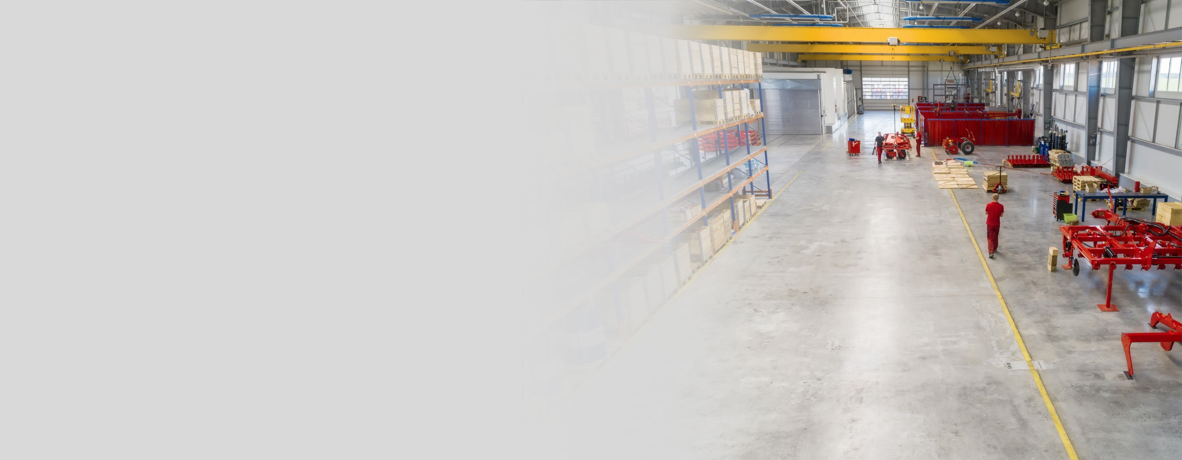
Stimmt, Arbeitsschutz kostet nur Zeit und Geld.
Und sichere Arbeits-bedingungen werden doch immer mehr der Standard. Ein Glück übrigens!
…und macht die Arbeit umständlich!
Naja, wenn wir wenig Unfälle haben, sparen wir doch BG-Beitrag und uns fällt niemand aus, oder?
Wir sind bisher auch ohne „Arbeitsschutzgedöns“ ausgekommen!
Stimmt, ich bin froh, dass unser Betrieb da immer besser wird.
Stimmt, und wir sind inzwischen personell so knapp bemessen, da darf keiner lange ausfallen.
Und: Es macht doch auch Spaß, als Team unsere Arbeit sicherer und besser zu machen.

Slide 3
Und jetzt IHRE Meinung!
Was denken Sie?

Slide 4
Richtig ist …
Untersuchungen zeigen, dass Investitionen in den Arbeitsschutz für das Unternehmen lukrativ sind. Am Markt erfolgreiche Betriebe sind typischerweise auch im Arbeitsschutz vorbildlich.
Viele Unfälle können mit Hilfe geeigneter Maßnahmen verhindert werden. Damit werden Fehlzeiten und die damit verbundenen Kosten verringert.

Slide 5
Richtig ist …
Präventionsmaßnahmen haben häufig auch positive Aus- wirkungen auf Betriebskultur, Qualität und Termintreue.
Erfolgreiche Prävention kann oft schon mit relativ geringem (finanziellen) Aufwand betrieben werden. Denn geschieht ein Unfall durch grobe Fahrlässigkeit, kann dies zu Regress- ansprüchen führen.

Slide 6
Empfehlungen
Arbeitsschutz gehört zu den Führungsaufgaben im Unternehmen. Sehen Sie auch hierfür ein angemessenes Budget vor.
Investitionen lohnen sich vielfach: Sie tragen dazu bei, dass unnötiges Leid vermieden wird. „Nebenbei“ schützen Sie sich und Ihr Unternehmen vor wirtschaft-lichen Nachteilen, juristischen Folgen und schlechter Publicity.
Besser kann man kaum investieren!

Slide 7
Weitere Informationen
DGUV Report 1/2013: Berechnung des internationalen Return on Prevention für Unternehmen: Kosten und Nutzen von Investitionen in den betrieblichen Arbeits- und Gesundheitsschutz
VBG-Fachwissen: Return on Prevention 2.0 – Kosten und Nutzen von Arbeitsschutzmanagementsystemen für Unternehmen (Ergebnisbericht)

Slide 8
Quelle
Die vorliegende Präsentation basiert auf dem Merkblatt A 039 „Populäre Irrtümer im Arbeitsschutz“ der BG RCI (Populärer Irrtum Nr. 13). Im Merkblatt finden Sie weitere 43 kursierende Aussagen mit falschem Inhalt, die sich hartnäckig jeder nachhaltigen Richtigstellung zu widersetzen scheinen.
Bezugsquelle des Merkblatts: medienshop.bgrci.de. 172 Seiten im Format A5.
Mitgliedsbetriebe der BG RCI erhalten die Broschüre kostenlos.
Für Dritte ist sie kostenpflichtig.
Download unter downloadcenter.bgrci.de möglich.

Slide 9
Nutzungshinweise
Diese Präsentation eignet sich insbesondere für einen Seminareinstieg mit dem Ziel, die Gruppe zu aktivieren und „ins Gespräch zu kommen“. Der Ansatz ist modern und basiert auf aktuellen Forschungsergebnissen: Mit einem zu lösenden Problem, einer Frage, einem Rätsel oder einem Irrtum starten – das ist bei Unterweisungen nachweislich sehr effektiv.
Folie 1 startet daher mit einem Irrtum. Folie 2 gibt eine geführte Diskussion wieder und regt zum Mitdiskutieren an. Mit Folie 3 kann die Diskussion je nach Situation fortgeführt werden. Mit Folien 4 und 5 erfolgt anschließend die Richtigstellung. Zur Vorbereitung der Referentin oder des Referenten kann insbesondere das Merkblatt A 039 und die darin empfohlene Literatur genutzt werden.
Ergebnis: Ein erwiesenermaßen hoher Behaltens- und Wiedererkennungseffekt mit Spaß. Weitere Präsentationen stehen unter downloadcenter.bgrci.de bereit.
Achtung: Diese Folien können betriebsspezifisch angepasst werden und dürfen inner-betrieblich verwendet werden. Jede anderweitige Nutzung, insbesondere die Integration in andere Produkte (z. B. E-Learnings), die Nutzung für eigene Veröffentlichungen oder Medien, die kostenfreie oder kostenpflichtige Weitergabe an Dritte oder die Entnahme von Bildmaterial ist nicht zulässig.
© BG RCI / Jedermann-Verlag GmbH, Heidelberg

